Slide 1
El bosón de Higgs: la simetría y la masa
José María Román
Ibarrangelu, 23 de diciembre de 2012

Slide 2
Índice
1. Elementos químicos
2. Relatividad especial y general
3. Anti-partículas
4. El neutrino
5. Hadrones: bariones y mesones
6. El modelo estándar de las partículas elementales
7. El Higgs: ¿cómo nos da la masa?
8. CERN y Fermilab: buscando W y Z, también el quark t
9. LHC: buscando el Higgs
Agradecimientos

Slide 3
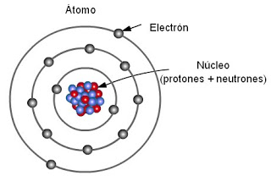
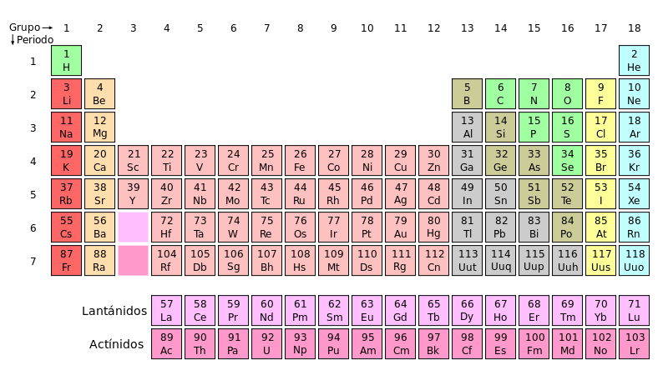
1. Elementos químicos: la mecánica cuántica
Átomos con electrones que giran alrededor de núcleos con un número diferente de protones (siglos XVII, XVIII, XIX y XX)
La mecánica cuántica

Slide 4
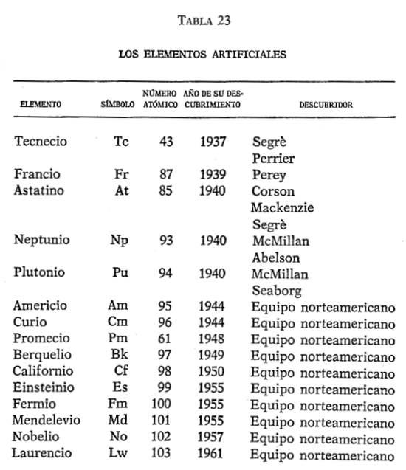
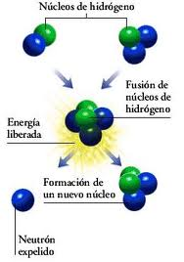
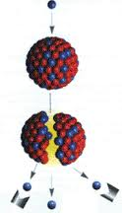
1. Elementos químicos: la mecánica cuántica
Elementos artificiales:
Buscar los que faltan
Fusión
nuclear
Fisión nuclear
(centrales nucleares y
bombas nucleares)

Slide 5
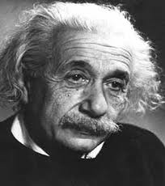
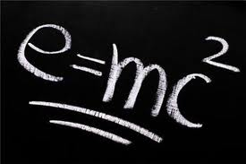
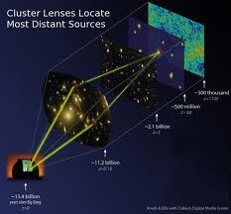
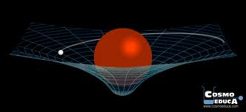
2. Relatividad especial y general: principios de simetría
Propuestas por Einstein entre 1905 y 1917
La masa y la energía
están relacionadas (son lo mismo)
La gravedad se explica porque la
masa curva el espacio-tiempo

Slide 6
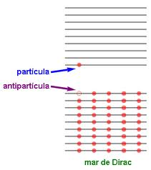
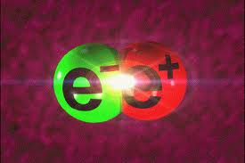
3. Anti-partículas: consecuencia de la relatividad
Dirac en 1930 para explicar los electrones relativistas ve que existen electrones con energías negativas, cuya ausencia se comporta como un electrón de energía positiva y carga positiva
En realidad son positrones
(anti-partícula del electrón)
Observados experimentalmente
en 1932

Slide 7
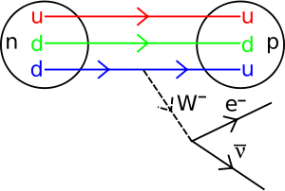
4. El neutrino: la desintegración beta, ¿qué se me escapa?
La existencia del neutrino fue propuesta en 1930 por el físico Wolfgang Pauli para compensar la aparente pérdida de energía en la desintegración beta de los neutrones
El neutrino había de ser sin masa,
ni carga, ni interacción fuerte.
Es difícil de detectar.
En 1956 Clyde Cowan y Frederick Reines demostraron su existencia experimentalmente
En 1987 Leon Max Lederman, Melvin Schwartz y Jack Steinberger descubrieron los dos restantes tipos de neutrinos: tauónicos y muónicos

Slide 8
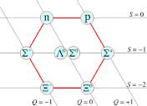
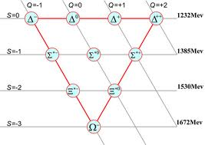
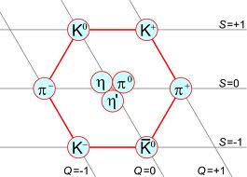
5. Hadrones: Bariones y Mesones, el mogollón
Bariones: del mismo tipo que protones y neutrones
Mesones y piones: descubiertos en 1947 por Powell

Slide 9
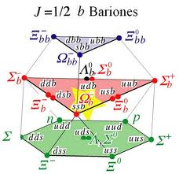
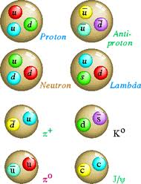
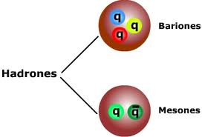
5. Hadrones: Quarks y QCD, ¡menos mal!
Cromodinámica Cuántica (QCD): agrupación de simetría para la interacción fuerte
QUARKS:
La combinación de quarks da lugar a
todos los constituyentes de la materia

Slide 10
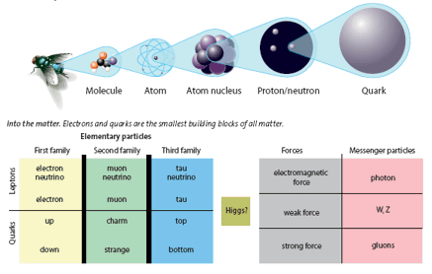
6. El modelo estándar de las partículas elementales
Revisitamos el camino recorrido

Slide 11
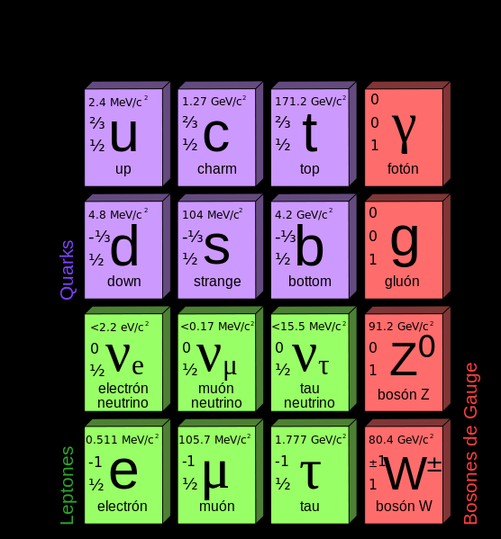
6. El modelo estándar de las partículas elementales
Partículas elementales
Forman toda la materia:
Quarks
Leptones
Mediadores de interacción:
Fotón (Electromagnetismo)
Gluón (Int. fuerte)
Z⁰ y W± (Int. débil)
¿Y el Higgs?

Slide 12
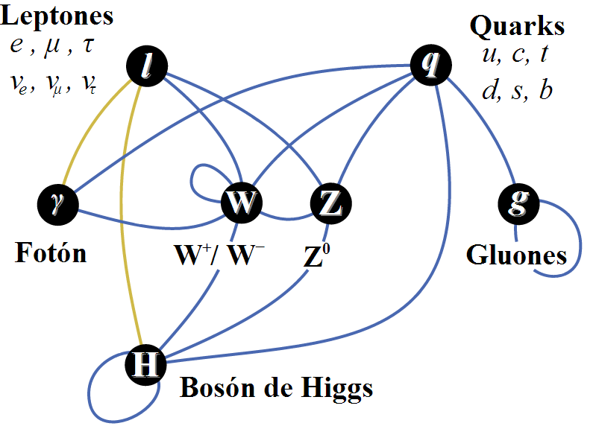
6. El modelo estándar de las partículas elementales
El modelo estándar se basa en relaciones de simetría muy fuertes, principalmente relativas al fotón, Z⁰ y W±, que les obliga a ser partículas sin masa. ¡Pero no lo son!
¿Y si la masa fuera una interacción con el campo de Higgs?

Slide 13
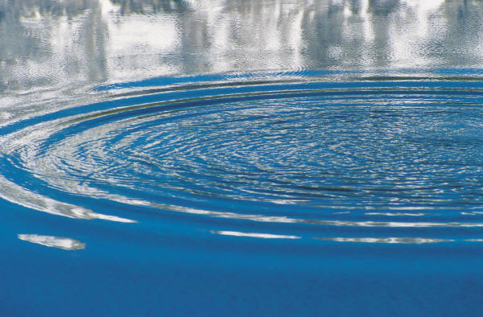
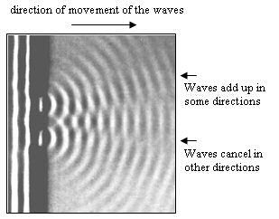
7. El Higgs: ¿cómo nos da masa?
¿Qué es una partícula? Una perturbación de un campo cuántico
Cada tipo de partícula tiene asociado un campo cuántico, pero el campo cuántico NO ES NINGUNA PARTÍCULA
Las perturbaciones de los campo cuánticos se manifiestan como partículas

Slide 14

7. El Higgs: ¿cómo nos da masa?
En ausencia de electrones no hay campo cuántico electrónico
En ausencia de Higgs
todavía existe un campo no nulo,
estático: CAMPO DE HIGGS
¿Por qué?
El Higgs es auto-interaccionante

Slide 15
7. El Higgs: ¿cómo nos da masa?
Las partículas de Higgs son las perturbaciones de ese campo que lo impregna todo
El Higgs interacciona con todas la partículas (menos fotón y gluón)
EL CAMPO DE HIGGS TAMBIÉN INTERACCIONA CON TODO (menos fotón y gluón)

Slide 16
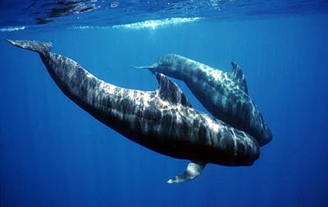
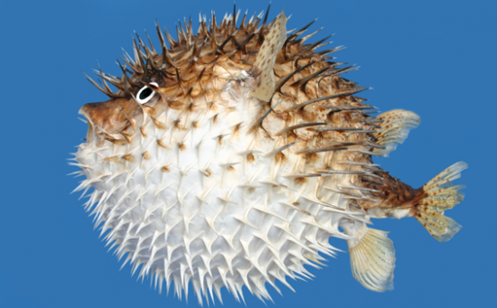
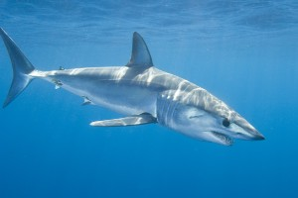
7. El Higgs: ¿cómo nos da masa?
¿Qué tienen estos peces a su alrededor?
Para nosotros: agua
Para ellos: nada
Esa nada es el campo de Higgs,
que no notamos, es nuestro medio natural
Unos peces rozan más que otros con su nada (y se mueven con más dificultad)
Cuanto más fuerte es la interacción con el campo de Higgs más grande es la masa de una partícula
Rápido
Lento

Slide 17
8. CERN y Fermilab: buscando W y Z también el quark t
El Modelo Estándar predice la existencia de los bosones Z⁰ y W±, el gluón, y los quarks top y charm antes de que esas partículas hubiesen sido observadas:
Z⁰ y W± descubiertos en el CERN en 1983
Quark top encontrado en Fermilab en 1995
Gluón no se ha observado experimentalmente de forma aislada (y seguramente no se pueda, porque es auto-interaccionante)
El CERN puso en marcha el Large Electrón-Positron collider (LEP) en 1989 para la experimentación con los bosones Z⁰ y W±
Cantidad | Medida (GeV) | Predicción del Modelo Estándar (GeV)
Masa del bosón W | 80,4120 ± 0,0420 | 80,3900 ± 0,0180
Masa del bosón Z | 91,1876 ± 0,0021 | 91,1874 ± 0,0021

Slide 18
9. LHC: buscando el Higgs
LHC: Large Hadron Collider (Gran Colisionador de Hadrones). Protón/anti-protón o núcleos de plomo
Localización: CERN, cerca de Ginebra en la frontera franco-suiza
Instalaciones: túnel de 27 km de circunferencia (utilizando la antigua infraestructura del LEP)
Puesta en marcha: 2009 (después de reparar problemas en 2008)
Objetivo: Encontrar la partícula de Higgs (entre otros)
Energía de operación: hasta 14 TeV (en 2014)
Tubos de vacío a 10⁻⁷ Pa (1 atm ≈ 10⁵ Pa) e imanes superconductores a -271 ºC
Detectores:
ATLAS, CMS: buscan el Higgs y nueva física
LHCb y Alice: investigan los quark bottom y el plasma quark-gluon

Slide 19
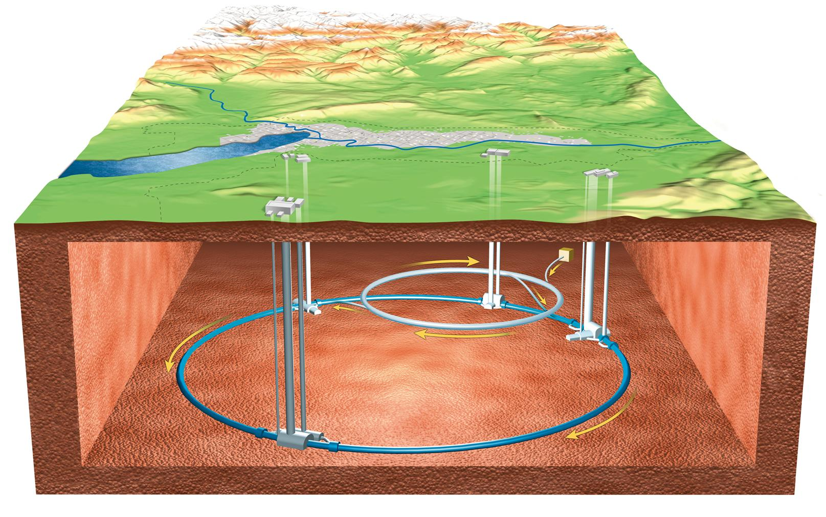
9. LHC: buscando el Higgs

Slide 20
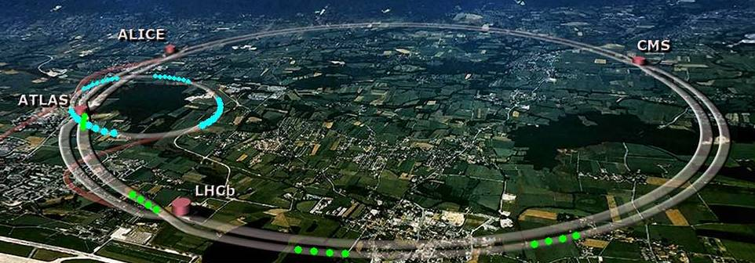
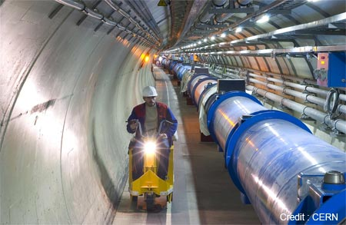
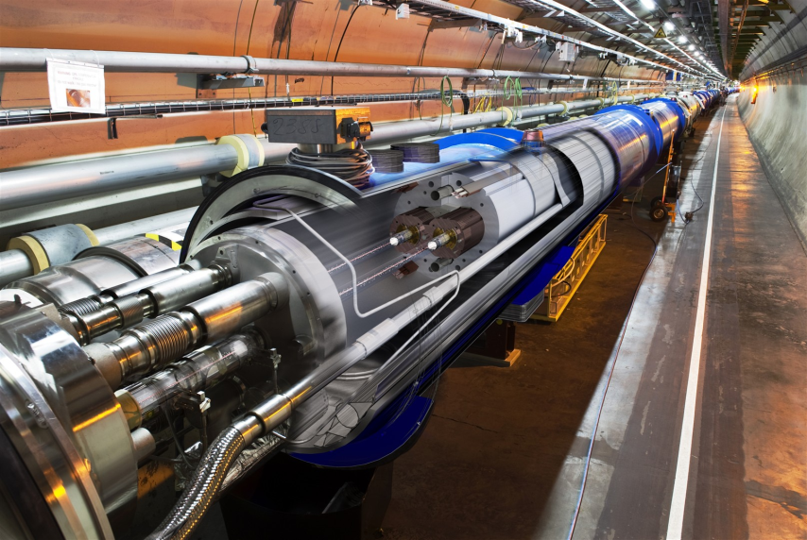
9. LHC: buscando el Higgs, túneles

Slide 21
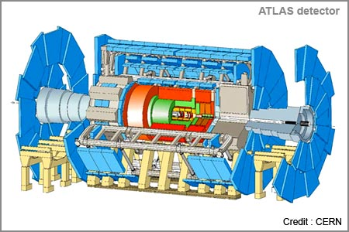
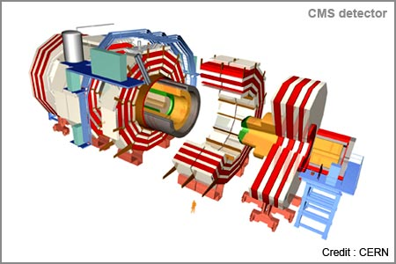
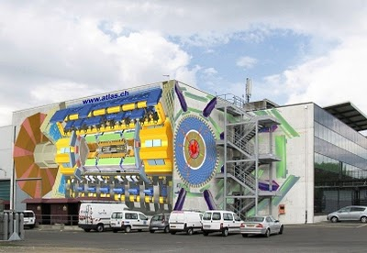
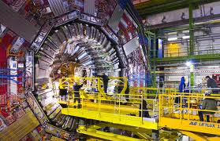
9. LHC: buscando el Higgs, detectores Atlas y CMS

Slide 22
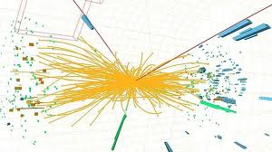
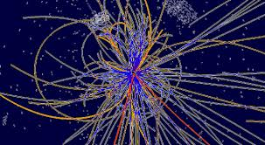
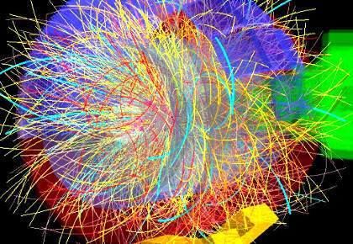
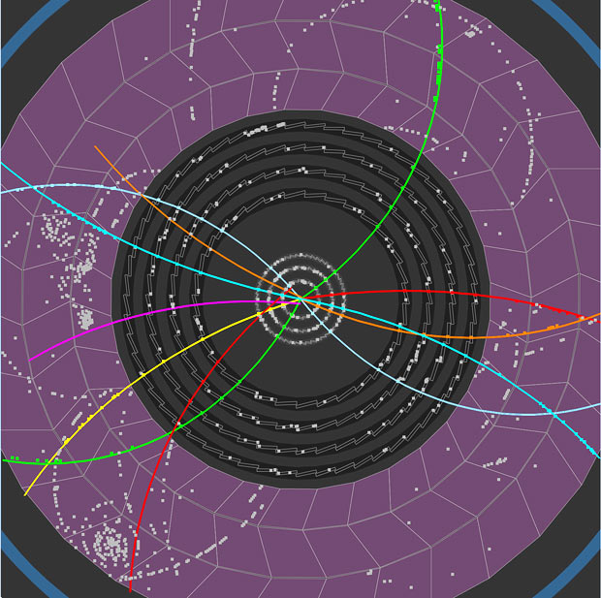
9. LHC: buscando el Higgs, detección de colisiones

Slide 23
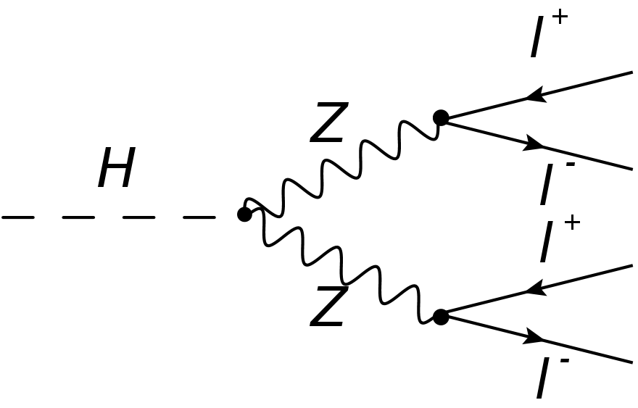
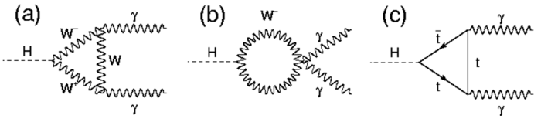
9. LHC: buscando el Higgs, resultados preliminares
El 4 de julio de 2012 fueron presentados
por el CERN, los resultados preliminares
de los análisis conjuntos
de los experimentos ATLAS y CMS:
CMS → bosón con masa 125,3 ± 0.6 GeV/c²
a una significación estadística de sigma 4,9
ATLAS → bosón con masa 126,5 GeV/c²
a una significación estadística de sigma 5
¡La señal obtenida es "consistente” con el bosón de Higgs!

Slide 24
Agradecimientos
A Google por la posibilidad de encontrar tanta información
Muchas fotos presentadas son del CERN
Otras de blogs varios. Perdón por no referenciarlas apropiadamente
A Kepa Ruíz Mirazo, por la encerrona
Al ayuntamiento de Ibarrangelu por ceder sus instalaciones para celebrar este tipo de eventos
A los asistentes por el esfuerzo en venir y el interés mostrado
¿Cómo puede suceder esto en un pueblo tan pequeño y alejado (no offense)? ¡Viva Cicely, Alaska! ☺ (o Ibarrangelu, Bizkaia)
Eskerrik asko!

